Slide 1

Οι Υπηρεσίες της Εταιρίας Κοινωνικής Ψυχιατρικής και Ψυχικής Υγείας στη Θράκη
Βαλεντίνη Μπόχτσου, Ψυχολόγος MSc. – Επιστ. Υπεύθυνος Πρ. Διαμερισμάτων της Ε.Κ.Ψ.&Ψ.Υ. στη Θράκη
Δημήτρης Ταταρίδης, Ψυχολόγος MSc. – Διοικητικός Διευθυντής Ε.Κ.Ψ.&Ψ.Υ.
Στρογγυλό Τραπέζι 23
Δικτύωση Υπηρεσιών σε Τομέα Ψυχικής Υγείας: Το παράδειγμα του Τομέα Ροδόπης – Έβρου
24^{ο} Πανελλήνιο Ψυχιατρικό Συνέδριο
Αλεξανδρούπολη, Απρίλιος 2016

Slide 2


Slide 3
ΕΤΑΙΡΙΑ ΚΟΙΝΩΝΙΚΗΣ ΨΥΧΙΑΤΡΙΚΗΣ ΚΑΙ ΨΥΧΙΚΗΣ ΥΓΕΙΑΣ
Επιστημονικό, μη κερδοσκοπικό σωματείο
-Έτος ίδρυσης: 1981
Χρηματοδότηση από το Υπουργείο Υγείας και Κοινωνικής Αλληλεγγύης
Υπηρεσίες σε Αττική, Φωκίδα, Φθιώτιδα και Θράκη (Έβρος, Ροδόπη).

Slide 4
ΣΤΡΑΤΗΓΙΚΟΙ ΣΤΟΧΟΙ ΕΚΨ&ΨΥ
«Παρέχει δωρεάν υπηρεσίες ψυχικής υγείας σε όσους τις χρειάζονται. Παράλληλα εργάζεται με τον πληθυσμό, για να διαμορφωθεί το αίτημα για βοήθεια» (από το καταστατικό της Ε.Κ.Ψ.& Ψ.Υ.)
Κάθε άτομο σε ανάγκη, έχει τα ίδια δικαιώματα με όλους τους πολίτες
Ίση πρόσβαση στη διαθέσιμη φροντίδα για ίδιες ανάγκες
Ίση αξιοποίηση των υπηρεσιών για τις ίδιες ανάγκες
Υψηλή ποιότητα στη φροντίδα υγείας για όλους

Slide 5
ΣΤΡΑΤΗΓΙΚΟΙ ΣΤΟΧΟΙ ΕΚΨ&ΨΥ
Θεραπεία μέσα στην κοινότητα
Επικέντρωση στην πρόληψη και την έγκαιρη παρέμβαση
Ευαισθητοποίηση της κοινωνικής ομάδας σε θέματα ψυχικής υγείας
Εκπαίδευση επαγγελματιών ψυχικής υγείας

Slide 6
Διεθνησ δικτυωση
Δίκτυο Asklepios (http://www.foundationasklepios.eu)
Mental Health Europe (http://www.mhe-sme.org)
Social Firms Europe – CEFEC (http://www.socialfirmseurope.org)
Έμμεση Δικτύωση με European Disability Forum (EDF) και European Health Management Association (EHMA)

Slide 7

Παρουσιαση των κλιμακιων τησ Κινητησ Μοναδασ τησ Ε.Κ.Ψ.&Ψ.Υ. στη Θρακη
Ν. Έβρου | Ν. Ροδόπης
Κλιμάκιο Αλεξανδρούπολης (Δευτέρα – Παρασκευή) | Κλιμάκιο Σαπών (κάθε Τρίτη και Τετάρτη)
Κλιμάκιο Τυχερού (δεύτερη Δευτέρα του μήνα) | Κλιμάκιο Φιλύρας (Τετάρτη, 1φ/μήνα)
Κλιμάκιο Σουφλίου (τελευταία Δευτέρα του μήνα) | Κλιμάκιο Κομοτηνής (κάθε Δευτέρα – Πέμπτη – Παρασκευή)
Κλιμάκιο Διδυμοτείχου (κάθε Τρίτη) | Κλιμάκιο Ιάσμου (Παρασκευή, 2φ/μήνα)
Κλιμάκιο Ορεστιάδας (κάθε Τρίτη)

Slide 9
Παρουσιαση των μοναδων τησ Ε.Κ.Ψ.&Ψ.Υ. στη Θρακη
β) Στεγαστικές Μονάδες (Αλεξ/πολη)
2 Οικοτροφεία (Δυναμικότητας 30 θέσεων)
7 Προστατευμένα Διαμερίσματα (Δυναμικότητας 24 θέσεων)
Συνολική Δυναμικότητα: 54 θέσεις
γ) Πρόγραμμα Προ - Επαγγελματικής Κατάρτισης (Αλεξ/πολη)
Σε αγροτικές καλλιέργειες (Αγρός – 12 θέσεις)
δ) Ενδιάμεσες Δομές (Αλεξ/πολη)
Δραστηριότητα Ημερήσιας Απασχόλησης (14 θέσεις)

Slide 10
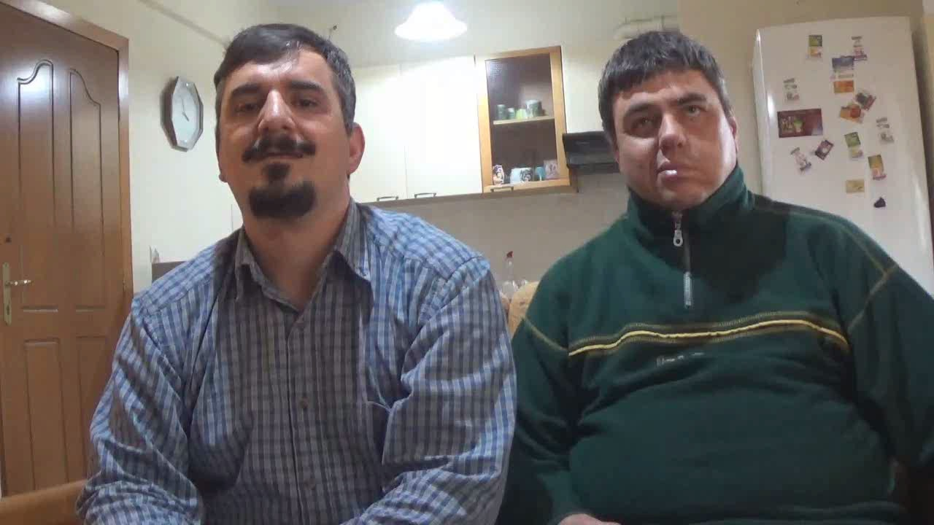

Slide 11
Παράλληλες δραστηριότητες - παρεχόμενες υπηρεσίες της Ε.Κ.Ψ. & Ψ.Υ. στη Θράκη
Εκπαίδευση
- Συνεχής Εσωτερική Εκπαίδευση του προσωπικού (in service training)
- Προπτυχιακών και Μεταπτυχιακών φοιτητών (Συνεργασία με Τμήμα Ψυχολογίας ΑΠΘ, Τμήμα Κοινωνικής Διοίκησης ΔΠΘ, ΜΠΣ στην Κοινωνική Ψυχιατρική – Ιατρική Σχολή ΔΠΘ, τμήματα Κοινωνικής Εργασίας ΑΤΕΙ)
- σε επαγγελματίες ψυχικής υγείας
- σε άλλους επαγγελματίες
- σε εθελοντές

Slide 12
Παράλληλες δραστηριότητες - παρεχόμενες υπηρεσίες της Ε.Κ.Ψ. & Ψ.Υ. στη Θράκη
Αγωγή Κοινότητας
- ενημέρωση, ευαισθητοποίηση, επιμόρφωση σε θέματα ψυχικής υγείας (γενικός πληθυσμός και ειδικές ομάδες).
Συνεργασία και δικτύωση με υπηρεσίες της κοινότητας, επαγγελματίες ψυχικής υγείας, υγείας και άλλες επαγγελματικές ομάδες.
Συνεργασία με Ίδρυμα Μποδοσάκη – Πρόγραμμα «Είμαστε όλοι πολίτες», EEA Grants
Κέντρο Ενημέρωσης για Θέματα Ψυχικής Υγείας, Κοινωνικής & Εργασιακής Επανένταξης, Κοινωνικής Επιχειρηματικότητας

Slide 13
Αρχές πάνω στις οποίες οργανώθηκε το δίκτυο παροχής ψυχιατρικών υπηρεσιών
Οργάνωση σε μια γεωγραφική περιοχή ενός δικτύου υπηρεσιών στενά συνδεδεμένων μεταξύ τους
Επικέντρωση στην εξωνοσοκομειακή περίθαλψη, στην ψυχοκοινωνική αποκατάσταση και στην ενίσχυση των δεσμών μεταξύ κοινότητας και ασθενών
Παρακολούθηση από μια σταθερή θεραπευτική ομάδα
Λειτουργία παιδοψυχιατρικών υπηρεσιών παράλληλα και σε συνδυασμό με εκείνες των ενηλίκων
Ανάπτυξη δραστηριοτήτων αγωγής κοινότητας με στόχο την πρόληψη σε όλα τα επίπεδα

Slide 14
Λόγοι για τους οποίους υπάρχει καλή συνεργασία και αποτελεσματική δικτύωση
Κοινή Φιλοσοφία
Πίστη στην ομαδική διεπιστημονική εργασία
Υψηλό κίνητρο για διαχείριση των περιπτώσεων στο πλαίσιο του τομέα και πίστη στα αποτελέσματα της συνεχιζόμενης φροντίδας
Αλληλο-συμπληρωματικότητα των υπηρεσιών προς όφελος του ασθενή.
Εμπιστοσύνη
Βαθιά κατανόηση ότι μέσα από το ενεργό δίκτυο θα έχουμε τα καλύτερα αποτελέσματα
Κοινή Φιλοσοφία
Εμπιστοσύνη
Διαχείριση εντός του Τομέα
Συνεχιζόμενη Εκπαίδευση
Αλληλο-συμπληρωματικότητα

Slide 15
Λόγοι για τους οποίους υπάρχει καλή συνεργασία και αποτελεσματική δικτύωση
Κοινά περιστατικά (Θεραπευτής στον ένα φορέα, συνθεραπευτής στον άλλο). Ή ένα μέλος οικογένειας σε παρακολούθηση στον ένα φορέα και άλλο μέλος της ίδιας οικογένειας στον άλλο φορέα.
Συνεχιζόμενη εκπαίδευση (κάποιες εκπαιδευτικές δραστηριότητες του Πανεπιστημίου είναι ανοικτές για το προσωπικό της Ε.Κ.Ψ. και γίνονται μέρος του εκπαιδευτικού μας προγράμματος)
Χαμηλά ανταγωνιστικά στοιχεία
Σχέσεις που μέσα στο χρόνο από επαγγελματικές έχουν γίνει σε πολλές περιπτώσεις και προσωπικές
Κοινή Φιλοσοφία
Εμπιστοσύνη
Διαχείριση εντός του Τομέα
Συνεχιζόμενη Εκπαίδευση
Αλληλο-συμπληρωματικότητα

Slide 16
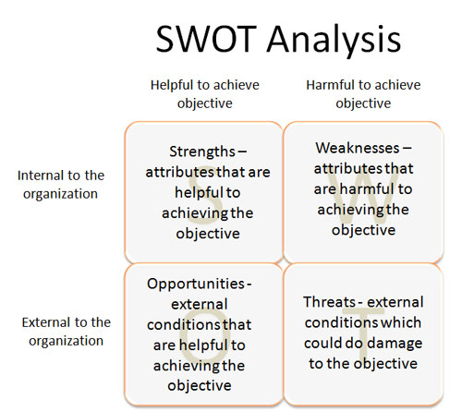
Απειλές για τη λειτουργία του Δικτύου
Δύσκολα Σημεία
Η οικονομική και κοινωνική κρίση
Έλλειψη οικονομικών πόρων
Αλλαγές στη νομοθεσία
Η εσωστρέφεια, η έλλειψη οράματος
Η απο-επένδυση του ανθρωπίνου δυναμικού
Ο εσωτερικός ανταγωνισμός και η κακή ενδοεπικοινωνία
Η έλλειψη προσαρμοστικότητας σε μεταβαλλόμενο περιβάλλον
Τρίτη κουκκίδα εδώ

Slide 17
Παραδείγματα Δικτύωσης
Συνεργασία με τις εξωνοσοκομειακές υπηρεσίες της κλινικής
Συνεργασία με το Εξωτερικό Ψυχιατρικό Ιατρείο Κομοτηνής
Υποστήριξη μελών της ίδιας οικογένειας
Συμπαρακολούθηση, όπου χρειάζεται
Αρωγή σε περιστατικά κρίσης
Συμπληρωματικότητα και αλληλοκάλυψη όποτε χρειάζεται
Στενή συνεργασία για την ολοκληρωμένη κάλυψη των αναγκών των ατόμων

Slide 18
Παραδείγματα Δικτύωσης
Συνεργασία μεταξύ ΜΨΑ
Κοι.Σ.Π.Ε.
Στενή συνεργασία με ξενώνα βραχείας παραμονής ΠΓΝΕ για ουσιαστική ανταπόκριση στα αιτήματα που προέρχονται από την περιοχή
Προσπάθεια για προσπέλαση γραφειοκρατικών δυσκολιών
Αποφυγή νοσηλειών που συνδέονται με έλλειψη στέγης
Από κοινού συμμετοχή στην ίδρυσή του μαζί με άλλους τοπικούς φορείς
Κινητοποίηση υποψηφίων μελών και από τους δύο φορείς
«Επένδυση» στην επαγγελματική απασχόληση
Ευαισθητοποίηση της κοινότητας

Slide 19
Παραδείγματα Δικτύωσης
Συνεργασία σε θέματα εκπαίδευσης
Συνεργασία σε δράσεις Ευαισθητοποίησης
Εκπαιδευτικά προγράμματα ανοικτά στο προσωπικό και των δύο φορέων
Θέσεις πρακτικής άσκησης
Συνδιοργάνωση εκδηλώσεων
Συμμετοχή ομιλητών σε εκδηλώσεις ευαισθητοποίησης

Slide 20
Κλείνοντας για τη Δικτύωση
Ελπιδοφόρα η ενεργοποίηση της ΤΕΨΥ, ότι θα δώσει νέα ώθηση στη λειτουργία του υπάρχοντος δικτύου.

Slide 21
Αποτελέσματα στην καθημερινότητα
Οι πολίτες μιας απομακρυσμένης περιοχής έχουν στη διάθεσή τους ένα αρκετά ολοκληρωμένο σύστημα παροχής υπηρεσιών ψυχικής υγείας για τα ελληνικά δεδομένα, εύκολα προσβάσιμο και δωρεάν
Προσωπικό υπηρεσιών καλά εκπαιδευμένο στην Κοινωνική Ψυχιατρική, προτεραιότητα στην εκπαίδευση των οποίων έχουν αποτελέσει οι ψυχοθεραπευτικοί χειρισμοί και η συναισθηματική σχέση με τον ασθενή

Slide 22
Αποτελέσματα στην καθημερινότητα
Έμφαση στη σύνδεση με την οικογένεια και στην υποστήριξή της
Εμπλοκή των θεραπευτών σε περισσότερες από μία δραστηριότητες
Οι θεραπευτές γίνονται περισσότερο «πραγματικοί» και προσιτοί, απαλλάσσονται από μέρος του στίγματος που τους συνοδεύει

Slide 23
Συμπεράσματα
Πρωτότυπη δραστηριότητα στο χώρο της Κοινωνικής Ψυχιατρικής που θα μπορούσε να αποτελέσει καλή πρακτική προς εφαρμογή και σε άλλες περιοχές με αντίστοιχα χαρακτηριστικά.
Η ψυχιατρική νοσηλεία είναι η τελευταία επιλογή
Η έμφαση στην εκπαίδευση και στην κοινή φιλοσοφία είναι τα πρόδηλα διευκολυντικά χαρακτηριστικά.
Οι συναισθηματικές σχέσεις που αναπτύσσονται σε όλα τα επίπεδα αποτελούν ευχάριστη έκπληξη για όλους τους νέους συνεργάτες
Είναι πολύτιμες και ανανεώνουν την ώθηση στο δύσκολο έργο που όλοι μαζί έχουμε αναλάβει

Slide 24
Συμπεράσματα
Ο κατακερματισμός και η έλλειψη διασύνδεσης και συντονισμού των υπηρεσιών από διαφορετικούς φορείς που εμπλέκονται άμεσα ή έμμεσα στο σύστημα παροχής υπηρεσιών ψυχικής υγείας δεν είναι μόνο ελληνικό φαινόμενο, αλλά αποτελεί κοινό τόπο για τις περισσότερες ευρωπαϊκές χώρες.
Ωστόσο, αυτό δε σημαίνει ότι μπορούμε ή θα έπρεπε να επαναπαυτούμε στην «αποτυχία» δόμησης ενός ολοκληρωμένου συστήματος. Η ανάγκη για αναδιάρθρωση και οργάνωση ενός συστήματος το οποίο διασφαλίζει και προασπίζει τα ανθρώπινα δικαιώματα παραμένει επιτακτική όσο ποτέ. Απαιτείται μεθοδική και συστηματική δράση για τη διεκδίκηση του αυτονόητου.

Slide 25
Συμπεράσματα
Το κράτος πρόνοιας και το κράτος δικαίου δυσκολεύεται να παίξει το ρόλο του στη μείωση των ανισοτήτων και στην κοινωνική προστασία των ευάλωτων ομάδων.
Μέσα σ’ αυτό το περιβάλλον αναδεικνύονται νέες μορφές κοινωνικής αλληλεγγύης, πολύμορφες και πολυποίκιλες.
Πιο ενεργητική η στάση των πολιτών σε ζητήματα αυτό-οργάνωσης.
Το ερώτημα είναι πώς μπορούν να οργανωθούν οι πρωτοβουλίες αυτές, χωρίς να χάσουν τον ενθουσιασμό τους.

Slide 26
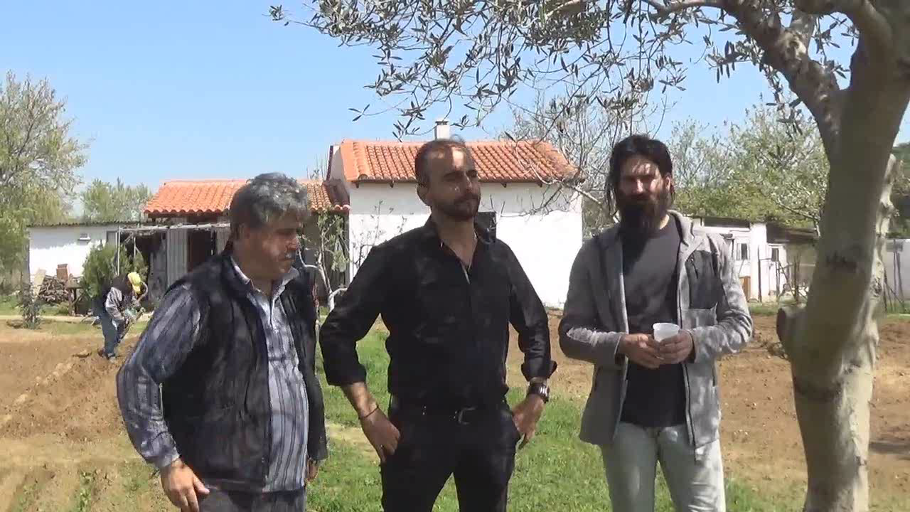

Slide 27
Αντί επιλόγου
Να συμβάλουμε στη δημιουργία μιας κοινότητας αλληλέγγυας και συνυπεύθυνης. Με υπηρεσίες που λειτουργούν σε δίκτυα και ευρύτερες συμμαχίες.
Ή τουλάχιστον αυτή είναι η ευχή και η επιθυμία μας και γι’ αυτό θα συνεχίσουμε να προσπαθούμε…

Slide 28
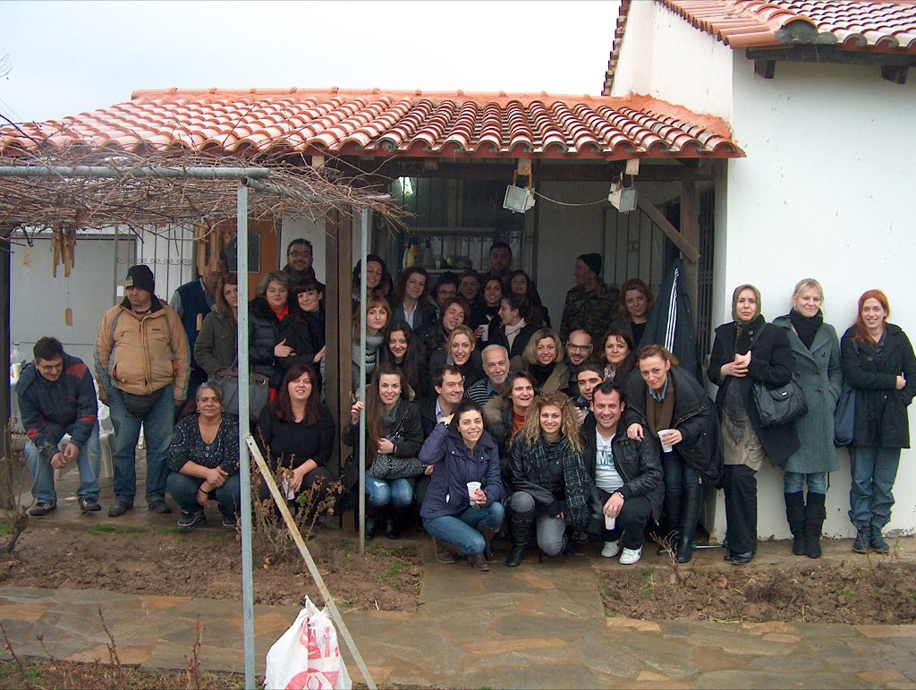
Ευχαριστούμε

Slide 29
Διάταξη τίτλου
Υπότιτλος

